Slide 1
Вредные привычки и их последствия.

Slide 2
Наиболее распространенными проблемами в наше время являются алкоголизм и наркомания и табакокурение. Однако знание человеком этих факторов, разрушающих здоровье, позволит им обрести психологическую уравновешенность, необходимую для ведения здорового образа жизни.

Slide 3
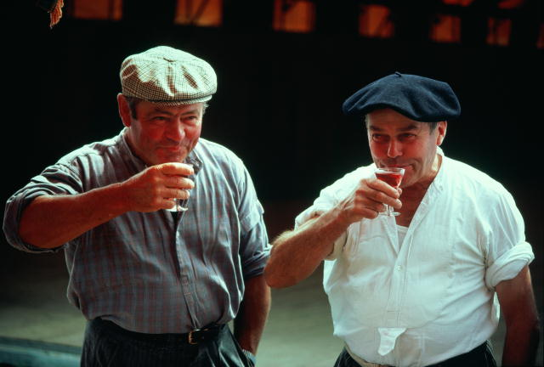
Алкоголизм.
Алкоголизм – это наркотический протоплазматический яд, действующий парализующим образом на любую живую клетку и, в первую очередь, на клетки высших отделов центральной нервной системы (ЦНС).

Slide 4
Статистика.
За последние 3 - 4 десятилетия потребление алкоголя на душу населения во многих странах удвоилось, а число случаев первичной госпитализации психических больных, злоупотребляющих алкоголем, утроилось.
Показатель смертности от разных причин у лиц, потребляющих алкоголь, 3 – 4 раза превышает аналогичный показатель для населения в целом. Их средняя продолжительность жизни не превышает обычно 55 лет.

Slide 5
Алкогольная эйфория
Алкогольная эйфория - состояние приподнятого настроения, беспечности, довольства, не соответствующее объективным условиям.
Она исключает возможность критического отношения к своим высказываниям, поступкам, действиям, приводит к потере бдительности.
Систематическое употребление спиртных напитков уничтожает все, чем обогатил человек свой ум в течение жизни.

Slide 6
“ Алкогольная зависимость ”
Легкая: потребность выпить в отсутствии алкоголя.
Умеренная: пьянство без повода, в неподходящих условиях, втайне от других.
Выраженная: запой, безудержная тяга к алкоголю, неспособность выполнять профессиональные и социальные обязанности.

Slide 7
Воздействие на организм
Печень
Перерождение клеток
Сморщивается сама печень
Сердце
Сердечная недостаточность
Отдышка
Головной мозг
Переполнение сосудов кровью
Разрыв сосудов

Slide 8
Наркомания и токсикомания
Наркомания – болезненное пристрастие к наркотикам, неконтролируемое их потребление.
Токсикомания – употребление средств бытовой химии (в основном ингаляционных) для получения наркотического эффекта.

Slide 9
Наркотики
Растительного происхождения
Кокаин
Опейные препараты: морфин, героин и др.
Синтаксические препараты психотропного действия
Снотворные, обезболивающие, успокаивающие средства.
Препараты индийской конопли: гашиш, анаша, план и др.

Slide 10
Общие проявления
Наличие влечения к повторным приемам средств с целью вызывания эйфории;
Болезненное состояние при прекращении приема наркотика – синдром абстиненции;
Устранение синдрома абстиненции после приема токсических и наркотических веществ;
Пристрастие быстро развивается у людей, имеющих психическую и физическую предрасположенность – эмоционально неустойчивых, с детства подверженных невротическим срывам.

Slide 11
Воздействие на организм
Поражение генетического аппарата у родителей
У детей: анатомические дефекты развития, повреждение сознания, косоглазие, глухота, глухо-немота.
Наркотики поражают генетический аппарат человека.
Частичное поражение отдельных органов у детей носит массовый характер.

Slide 12
Статистика.
Наркомания и токсикомания имеют тенденцию к омоложению.
Установлено, что в раннем возрасте 3 главные причины приводят к диагнозу «наркомания»:
Любопытство – 65% случаев;
Влияние среды – 14% случаев;
Подражание – 13% случаев;
Решающее значение имеют особенности характера ребенка, подростка. К примеру, сверхвозбудимость психики или, наоборот, заторможенность.

Slide 13
Табакокурение.
Курение – расстройство всех функций организма, частые болезни, преждевременная смерть.
Табак – самое вредное для здоровья человека растение. В состав табачного дыма входят 30 компонентов. Которые относятся к натуральным ядам, например, никотин, окись углерода, тяжелые металлы и их соли, радиоактивные элементы и их изотопы.

Slide 14
Статистика.
В России сегодня курят 70 млн. человек , а ежегодно умирает от курения 400 тыс. 10% средств, расходуемых на здравоохранение, идут на борьбу с болезнями, связанными с хроническим отравлением табачным дымом.

Slide 15
Стадии привыкания организма
1 стадия: несистематическое курение (5 сигарет в день, не более)
2 стадия: привычное курение(до 15 сигарет в день, наличие физической зависимости, незначительное повреждение внутренних органов. Есть возможность восстановления здоровья)
3 стадия: пристрастное курение(30 сигарет и более в день. Наблюдается значительное необратимое поражение внутренних органов и нервной системы.

Slide 16
Воздействие на организм
Задерживает рост, умственное развитие;
Развитие кислородной недостаточности;
Повышение свертываемости крови;
Способствует образованию склеротических бляшек;
Отрицательное воздействие на половую функцию у мужчин;
Курение у женщин:
Повышенная смертность детей при родах
Влияние на детей: повышенная заболеваемость, отставание в умственном и физическом развитии

